Slide 1

р62.навигатор.дети
Милославский район
Ресурсный центр
на базе МУДО «Дом детского творчества» МО Милославский МР
тел.: 8 (49-157)21-605
Сайт : mlddt.ru

Slide 2
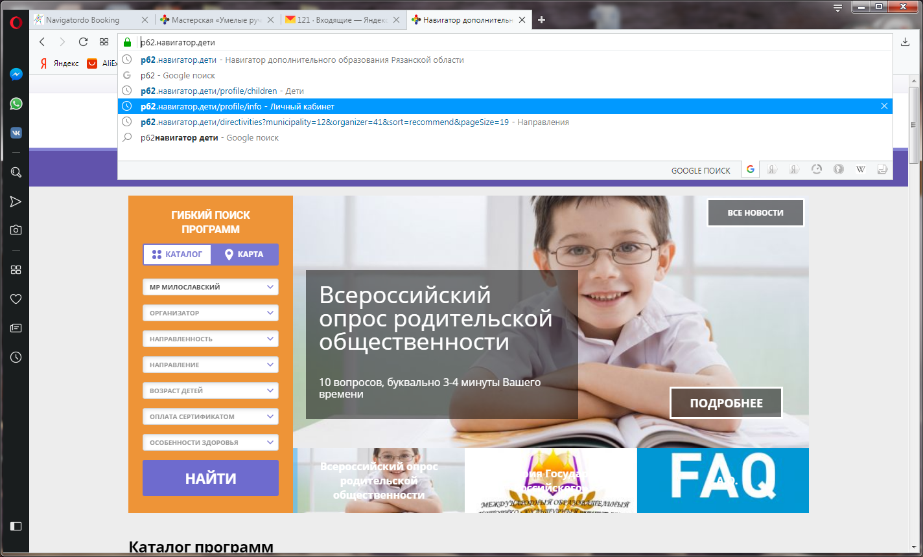
Проходим по ссылке р62.навигатор.дети

Slide 3
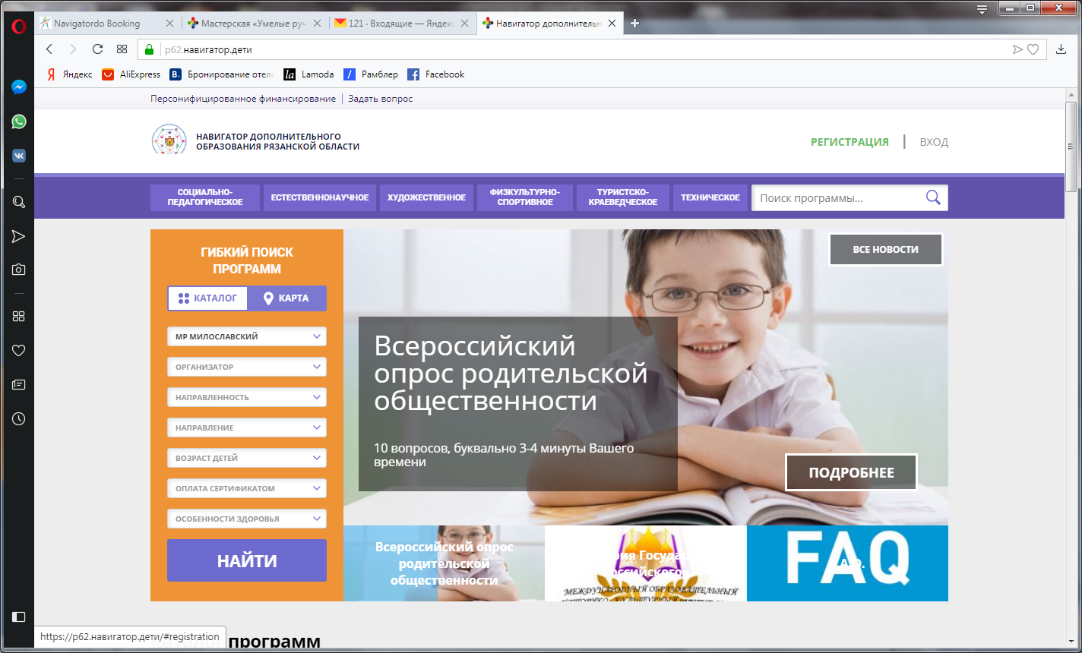
Справа вверху РЕГИСТРАЦИЯ и ВХОД. Нажимаем РЕГИСТРАЦИЯ.

Slide 4
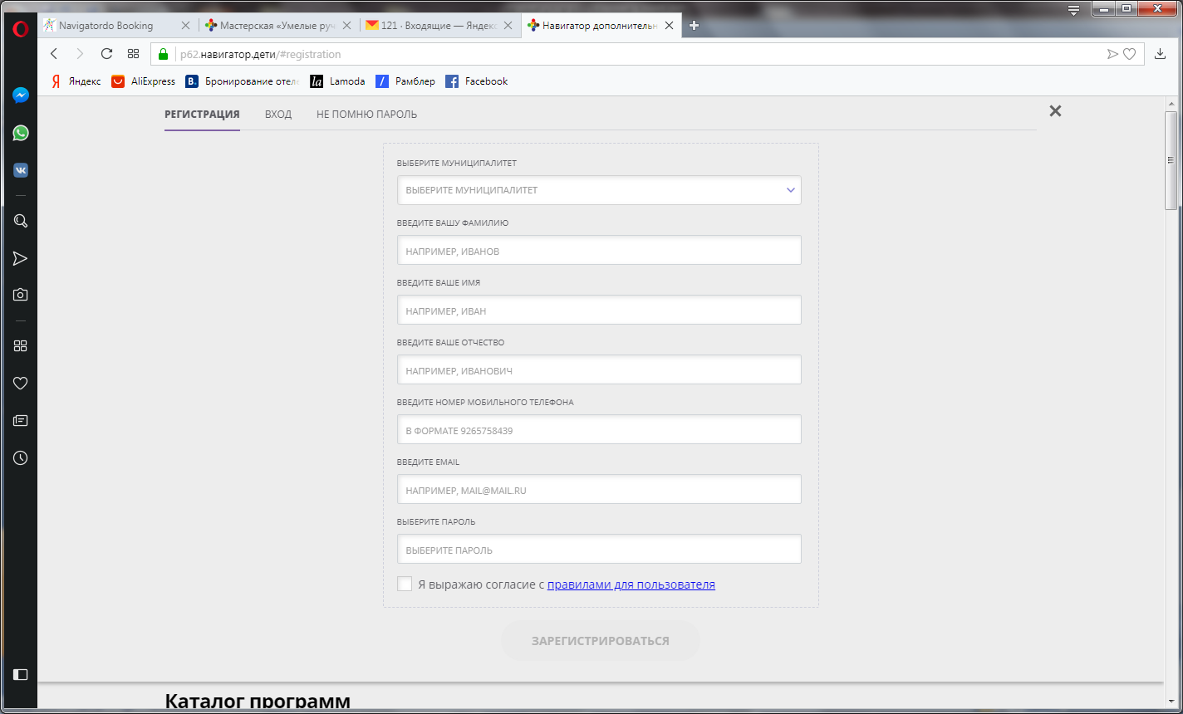
Появляется форма для заполнения данных.

Slide 5
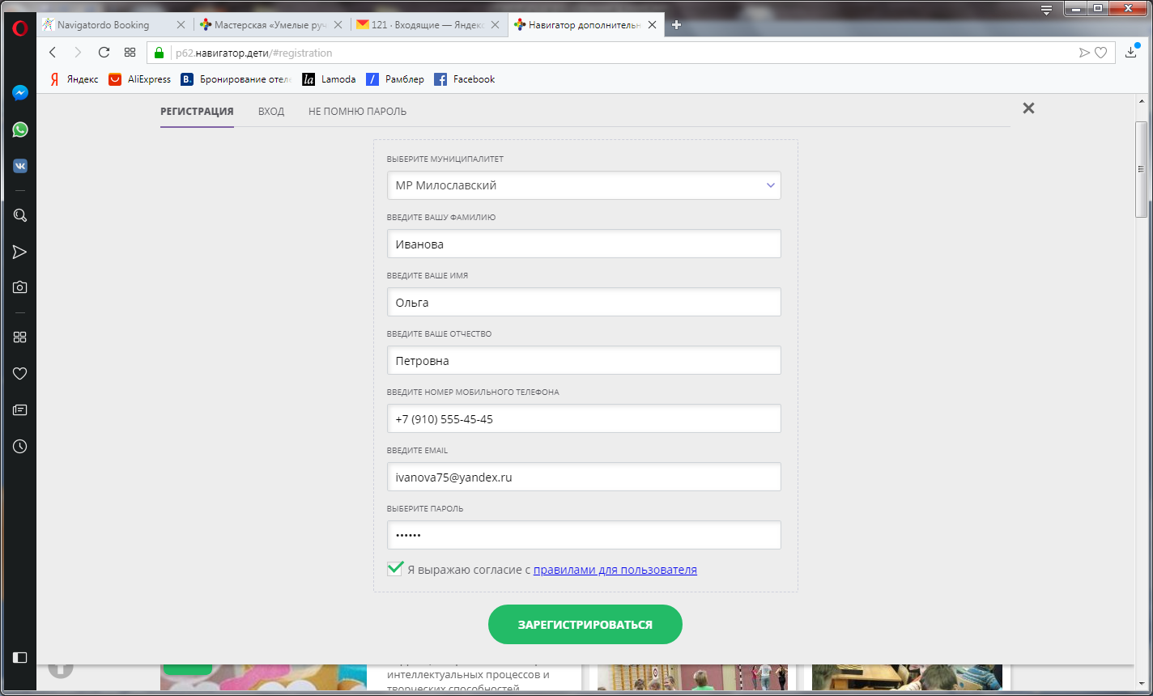
Регистрация- выбираем муниципалитет –МР МИЛОСЛАВСКИЙ, вводим данные родителя ФИО, номер мобильного телефона, электронную почту (e-mail) и пароль (придумываем новый).
Выражаем согласие с правилами пользовательского соглашения – ставим галочку и нажимаем зарегистрироваться.

Slide 6
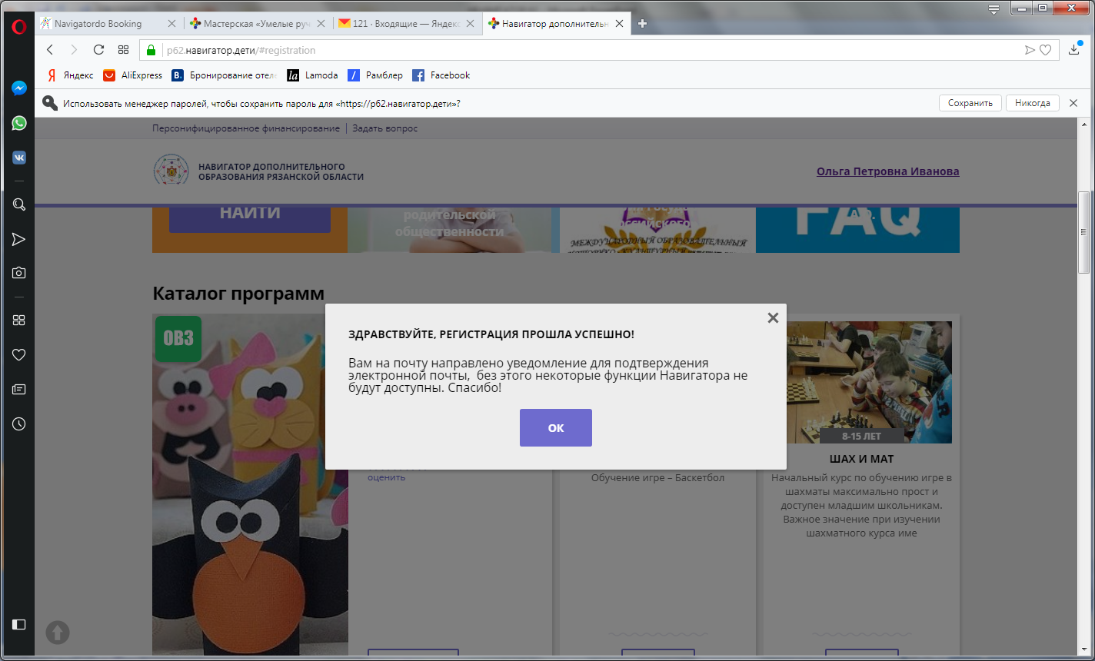
Если все правильно, появляется окно с информацией и у вас в Навигаторе появляется ЛИЧНЫЙ КАБИНЕТ (ФИО справа вверху)

Slide 7
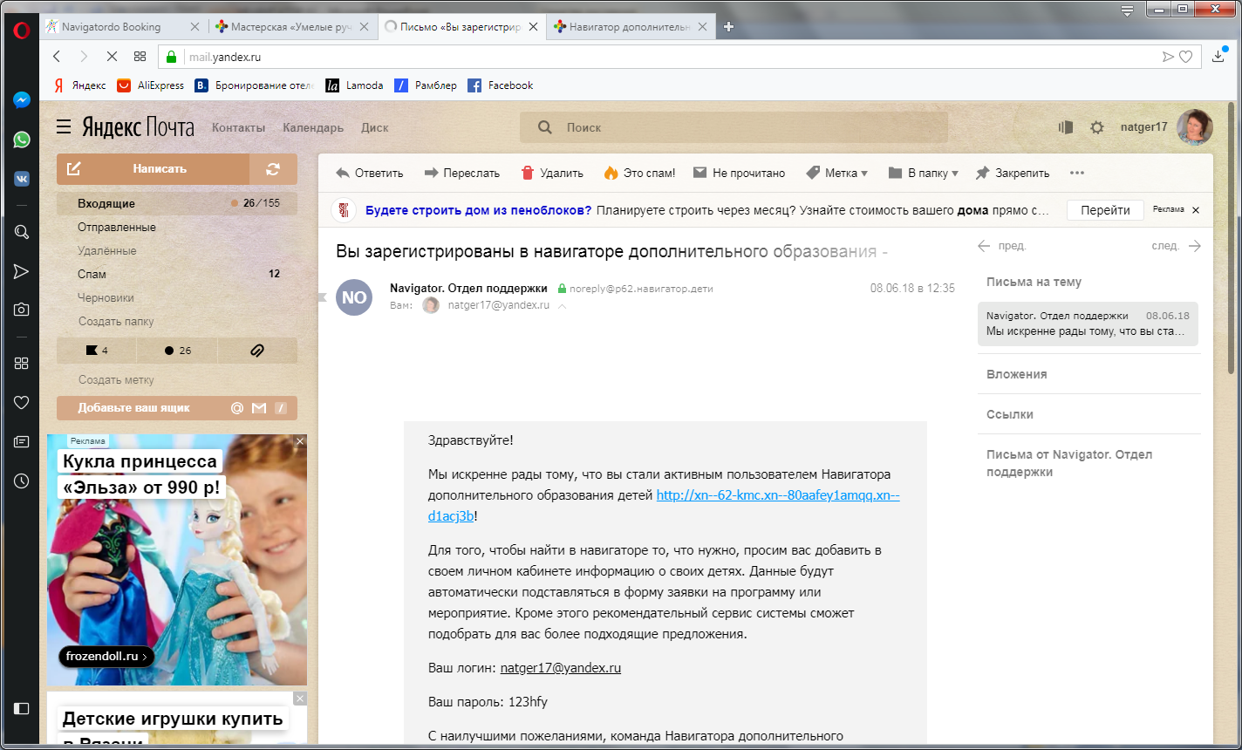
На электронную почту приходит письмо с подтверждением регистрации, ссылкой на сайт навигатора, логином и паролем от личного кабинета.

Slide 8
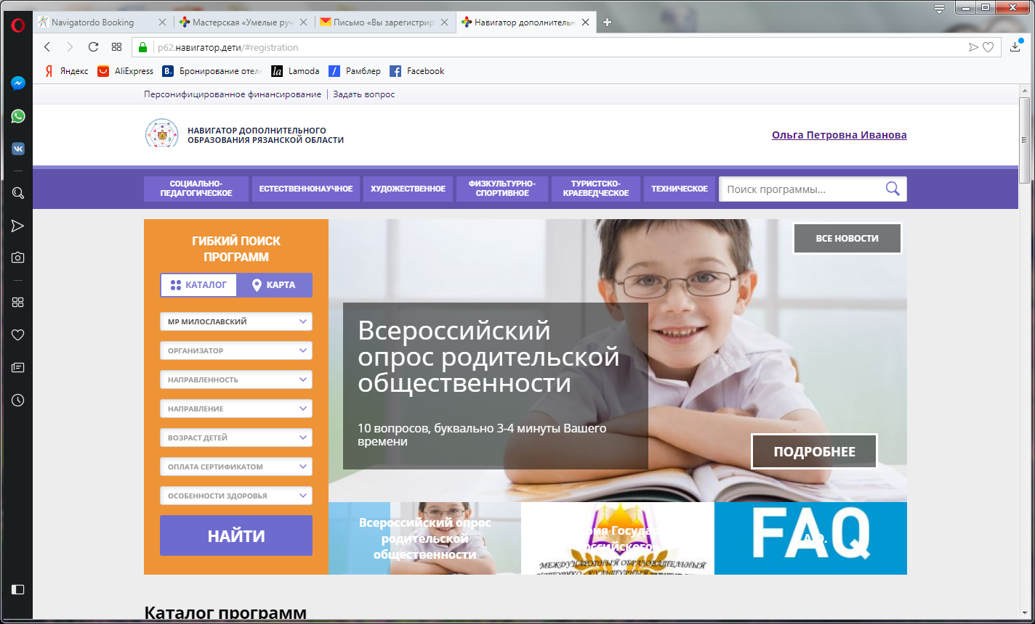
Переходим по ссылке в письме на сайт.Вверху справа появляется Ваше ФИО – это Ваш личный кабинет на Навигаторе. Нажимаете на него.

Slide 9
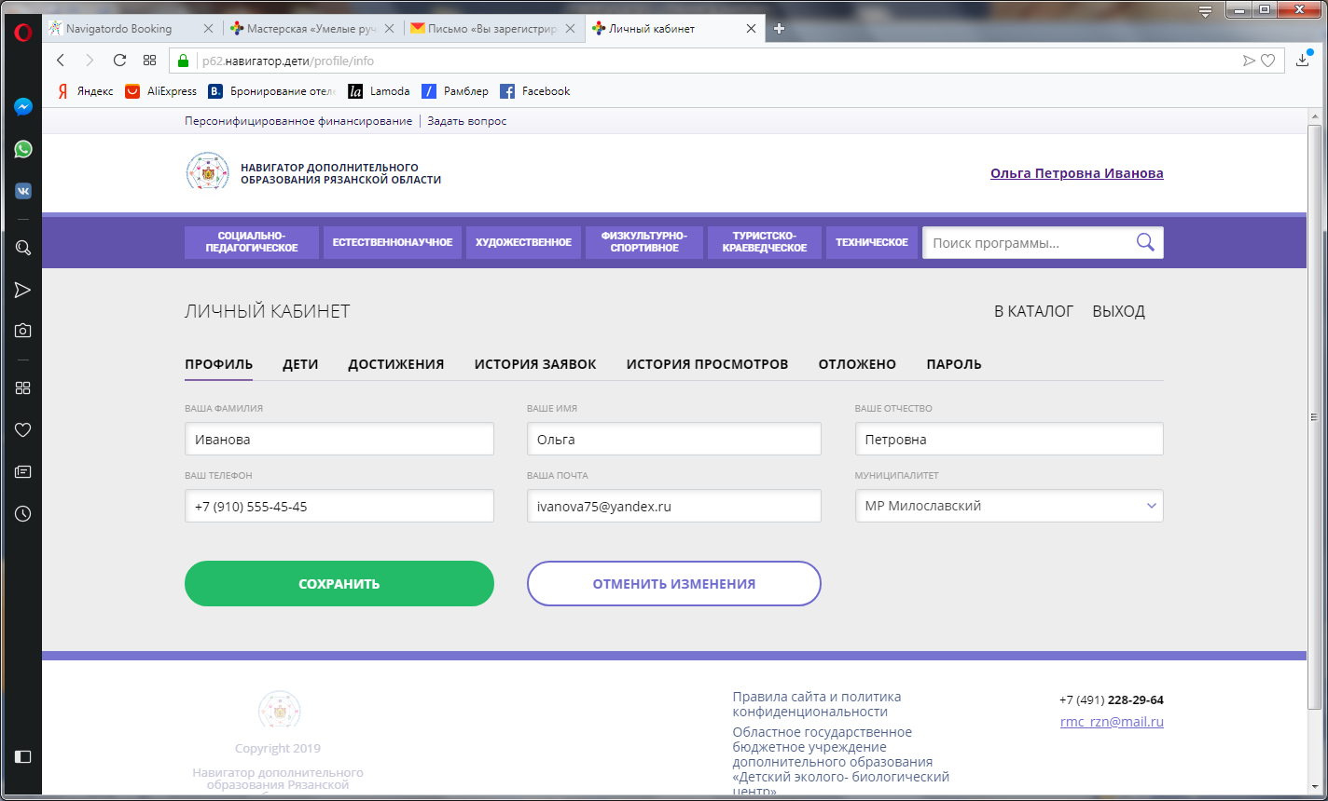
Открываются закладки: профиль, дети, достижения, история заявок и т.д. в профиле сохраняете свои данные – СОХРАНИТЬ

Slide 10
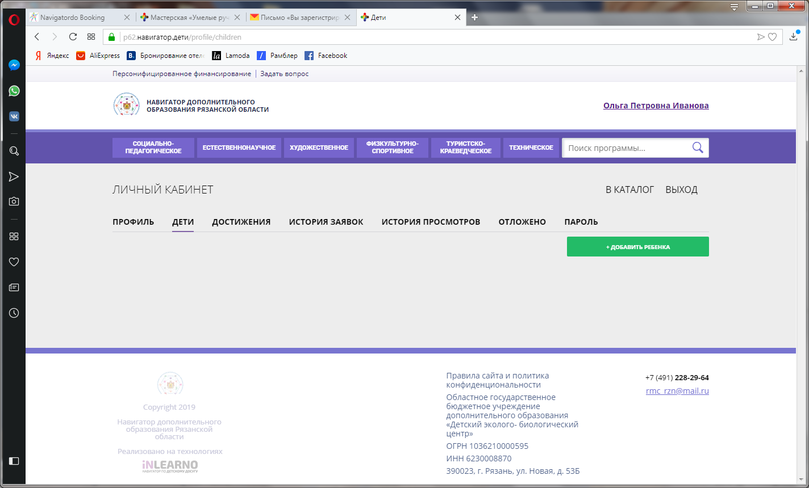
В закладке ДЕТИ +добавить ребенка (зеленым цветом справа)

Slide 11
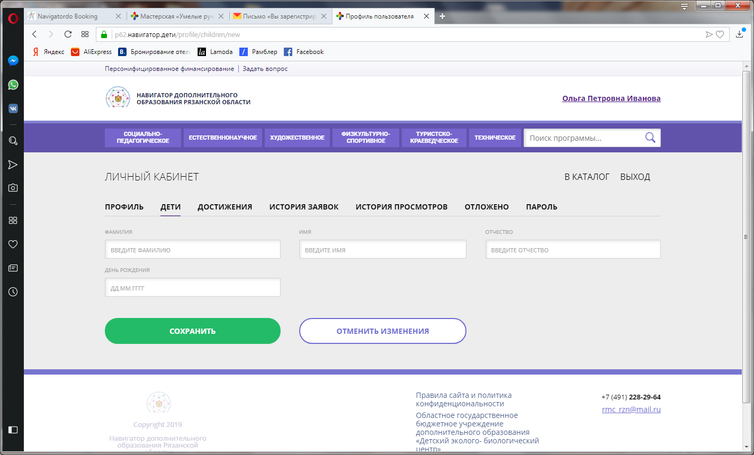
Вводите ФИО ребенка (детей) и дату рождения. СОХРАНИТЬ чтобы перейти на главную страницу (справа) нажимаем
В КАТАЛОГ, или выше поисковая строка (значок ЛУПА) (если знаете название программы)

Slide 12
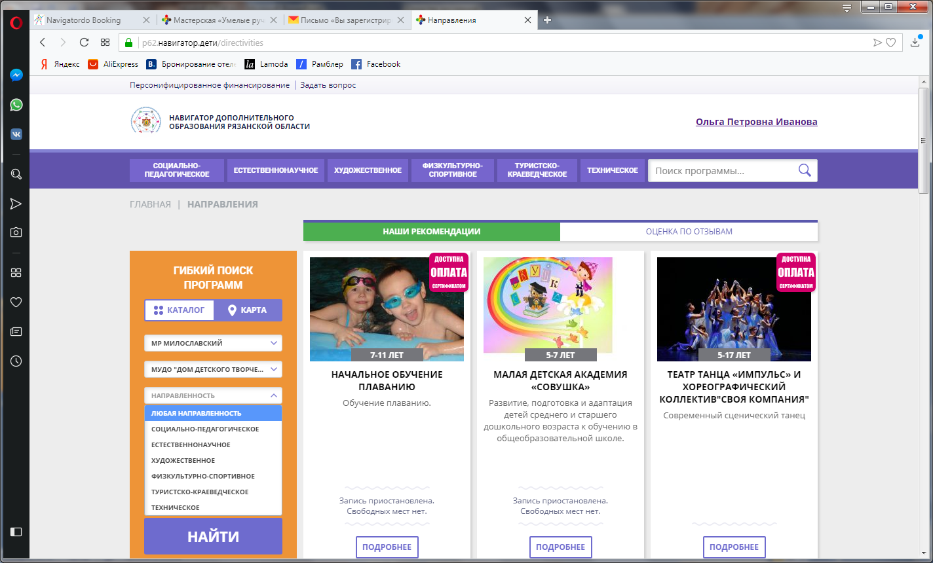
Слева есть гибкий поиск программ. Выбираем муниципалитет МР МИЛОСЛАВСКИЙ, организатора (например МУДО «Дом детского творчества») и направленность, также можно ввести другие параметры и НАЙТИ

Slide 13
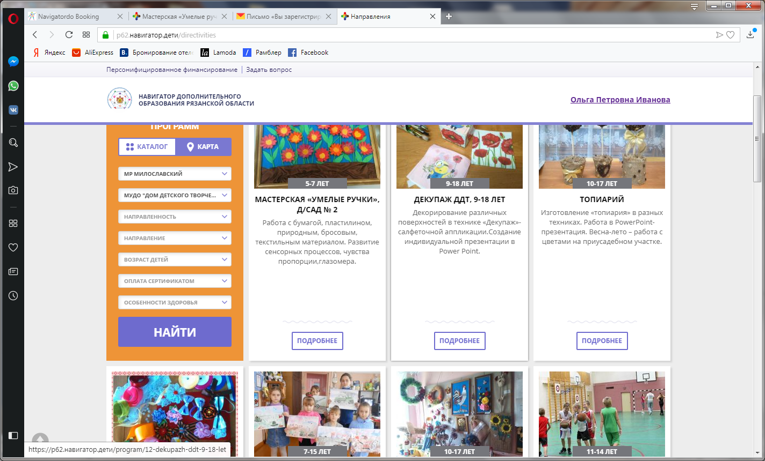
В зависимости от введенных параметров появятся программы

Slide 14
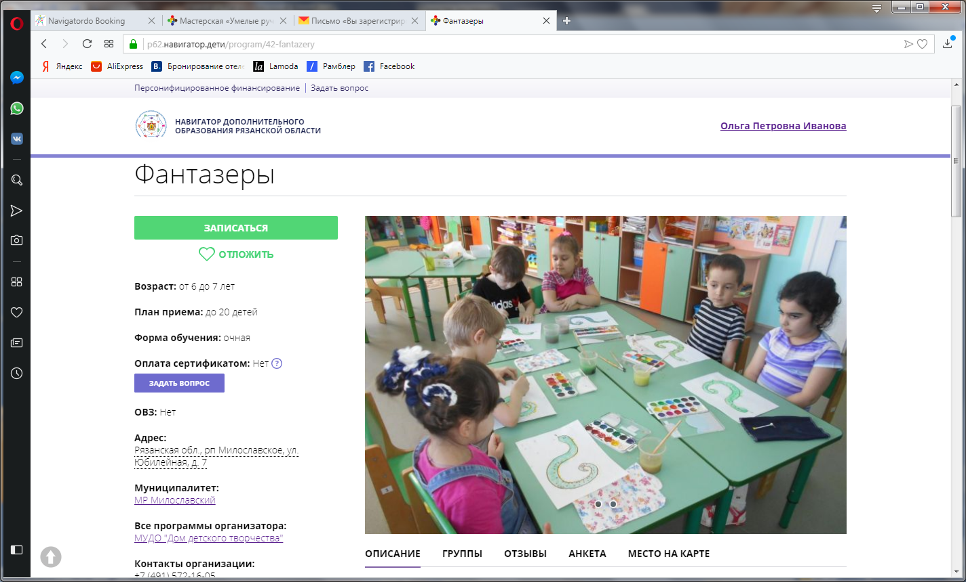
Например: Фантазеры (можно прочитать описание: цели задачи, расписание и др., может быть в закладке группы - одна программа, но в разных учебных заведениях или классах или по возрасту), оставить отзыв и др. информация
СЛЕВА - ЗАПИСАТЬСЯ (нажимаете)

Slide 15
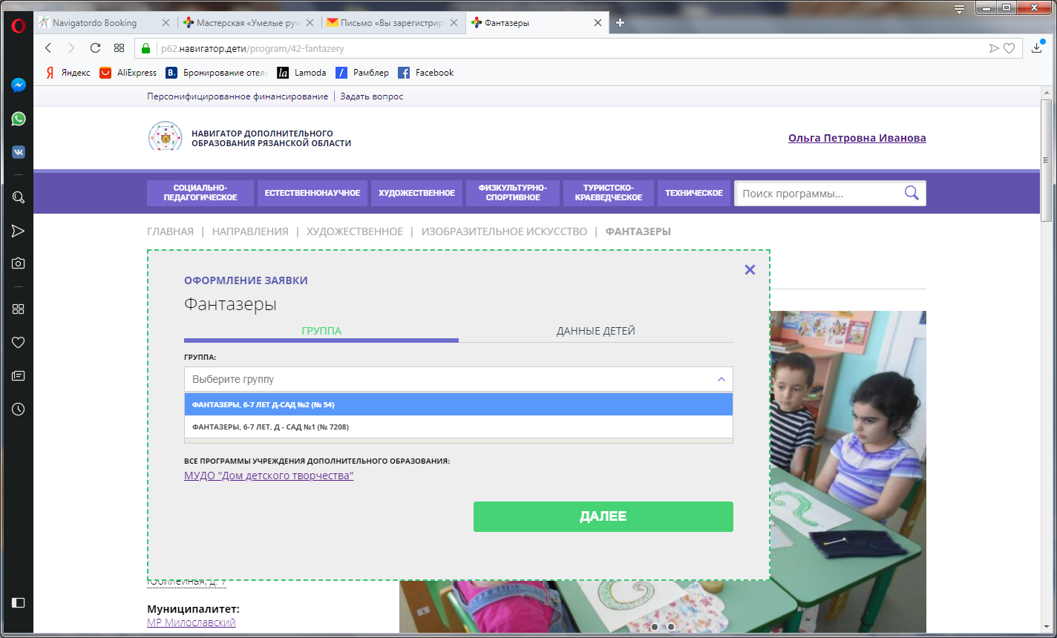
Появится ОФОРМЛЕНИЕ ЗАЯВКИ: выберете группу (если есть несколько – то, нужную). Нажать ДАЛЕЕ

Slide 16
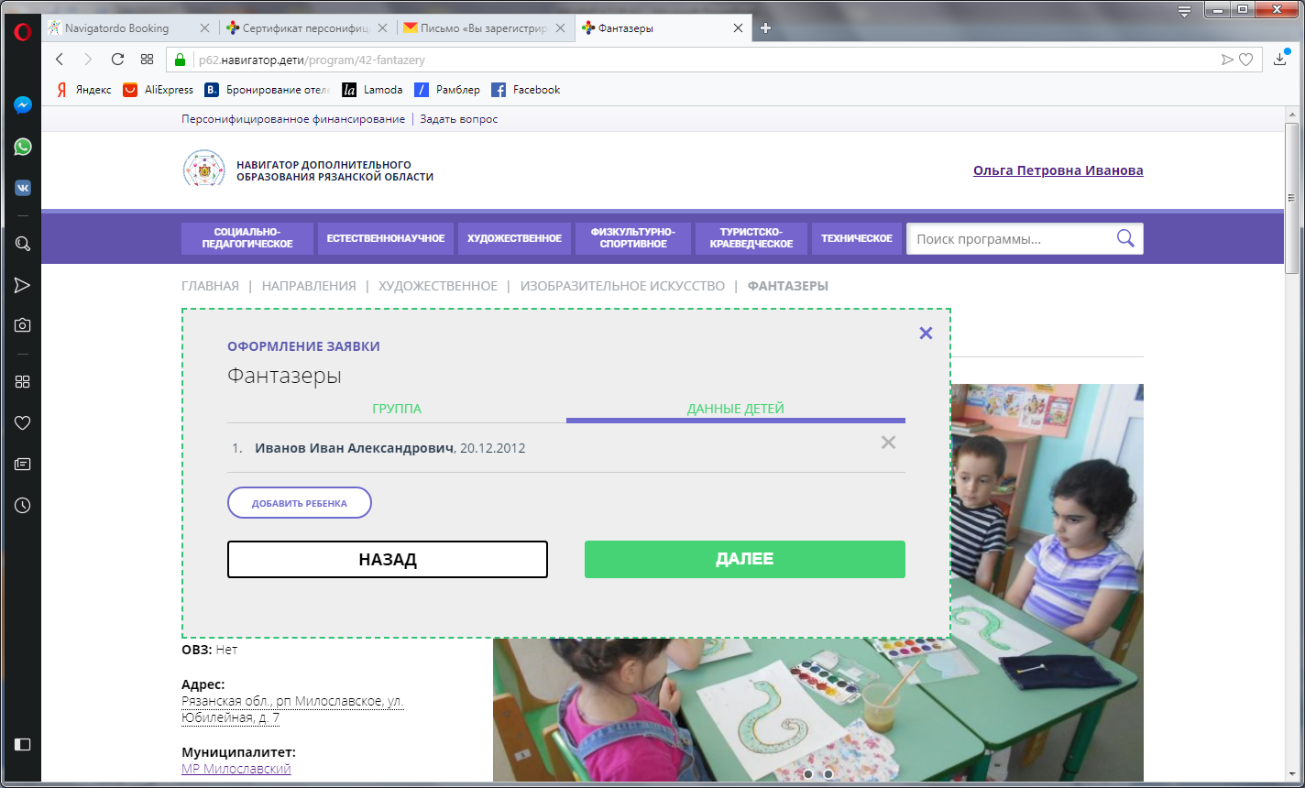
Здесь будут указаны ваши дети. Выбираете, т.е. нажимаете на имя ребенка и ДАЛЕЕ

Slide 17
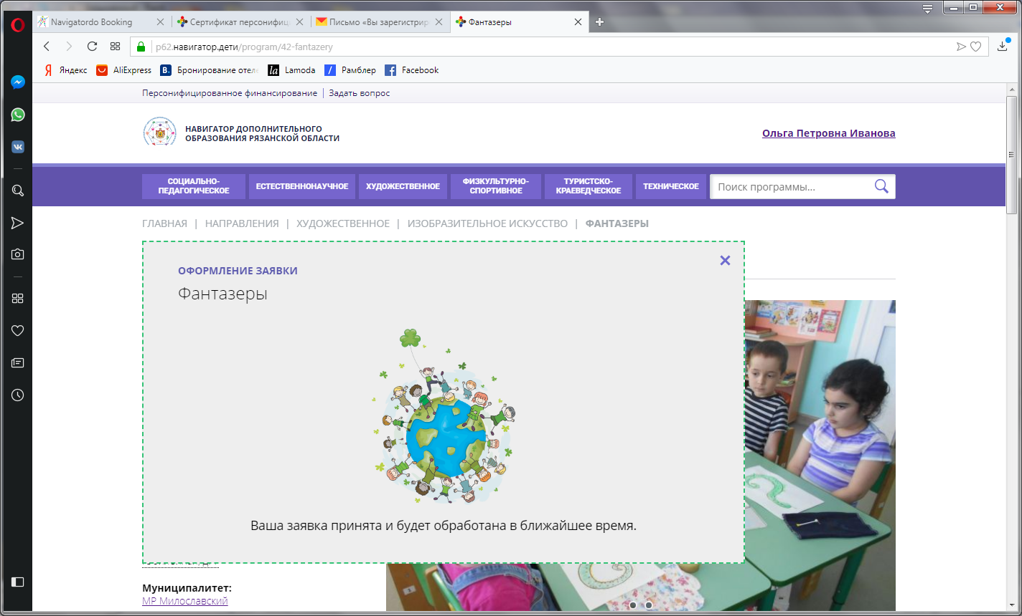
Появится картинка (глобус и дети) с информацией: ВАША ЗАЯВКА ПРИНЯТА и будет обработана в ближайшее время

Slide 18
Варианты:
-просмотреть каталог программ - информативность;
- зарегистрироваться – наличие электронной почты и оперативность;
- записаться – информативность и своевременность.
р62.навигатор.дети

Slide 19
БЛАГОДАРИМ
ЗА
ВНИМАНИЕ!

